Slide 1
Evolutionary Computation
Dr. Suyanto, S.T., M.Sc.
HP/WA: 0812 845 12345
Intelligence Computing Multimedia (ICM)
Informatics faculty – Telkom University

Slide 3
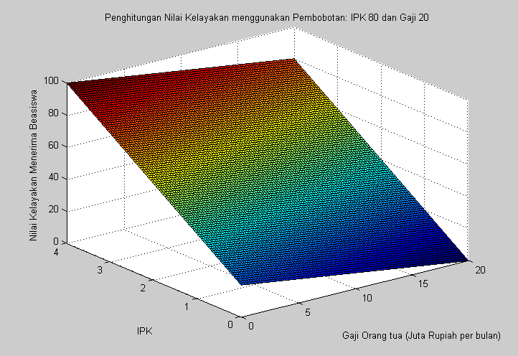

Slide 5
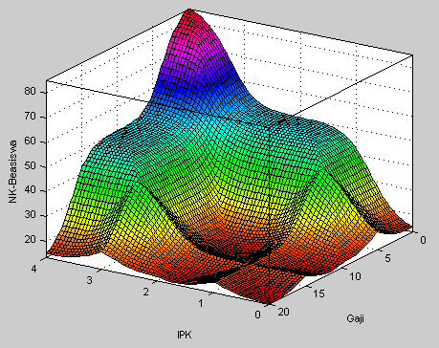

Slide 7
Fuzzy C-Means (FCM)
Kelasku mana?

Slide 8
AND
x1 | x2 | y
0 | 0 | 0
0 | 1 | 0
1 | 0 | 0
1 | 1 | 1
x2
Kelasku mana?
1
x1
0
1
x1 + x2 – 1,5 = 0
w1.x1 + w2.x2 – 1,5 = 0

Slide 9
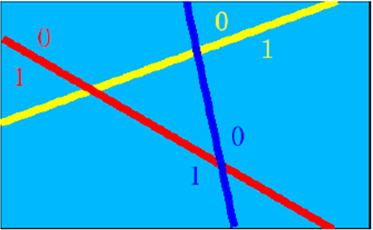
Perceptron Network
w
x1
y
∑
x2
∑
y
.
.
.
xp
∑
y
w

Slide 10
ANN: MLP

Slide 11
Fuzzy, ANN, dan EC
Fuzzy
Reasoning → Logika & Inferensi
Kontrol
Klasifikasi, prediksi, optimasi, dsb.
ANN
Learning → Sistem kerja otak
Klasifikasi
Prediksi, optimasi, kontrol, dsb.
Evolutionary Computation
Searching → “Teori Evolusi”
Optimasi
Prediksi, klasifikasi, kontrol, dsb.
Berbeda konsep, tetapi saling mendukung dan bisa digabungkan

Slide 12
Apa itu EC?
Evolutionary Computation is an abstraction from the theory of biological evolution that is used to create optimization procedures or methodologies, usually implemented on computers, that are used to solve problems“ [JUL07].

Slide 13
Apa itu EAs?
Evolutionary Algorithms are generic, population-based meta-heuristic optimization algorithms that use biology-inspired mechanisms like mutation, crossover, natural selection and survival of the ﬁttest.
EAs = algoritma2 yang mengimplementasikan abstraksi EC

Slide 14
Yang termasuk EAs:
Genetic Algorithms (GA): binary strings
Evolution Strategies (ES): real-valued vectors
Evolutionary Programming (EP): finite state machines
Genetic Programming (GP): LISP trees
Differential Evolution (DE): Perkembangan dari ES
Grammatical Evolution (GE) ← Perkembangan GP

Slide 15
Skema umum EAs

Slide 16
Komponen GA
Inisialisasi Populasi (N kromosom)
Evaluasi Individu (berbasis fungsi fitness)
Seleksi Ortu
Rekombinasi/Cross-over
Mutasi
Seleksi Survivor

Slide 17
Bekerja dengan GA
Buat skema pengkodean Individu → Kromosom
Bangun fungsi fitness
Definisikan operator GA

Slide 18
Studi kasus: Minimasi fungsi
Nilai minimum h = ?

Slide 19
Individu

Slide 20
Fitness
Jika nilai minimum = 0, nilai maks f = ?

Slide 21
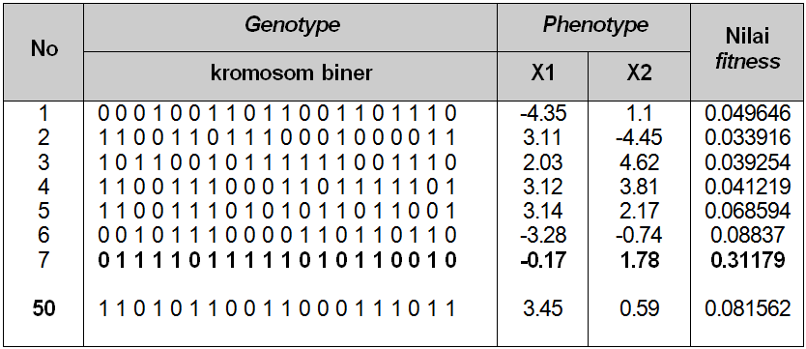
Generasi 1

Slide 22
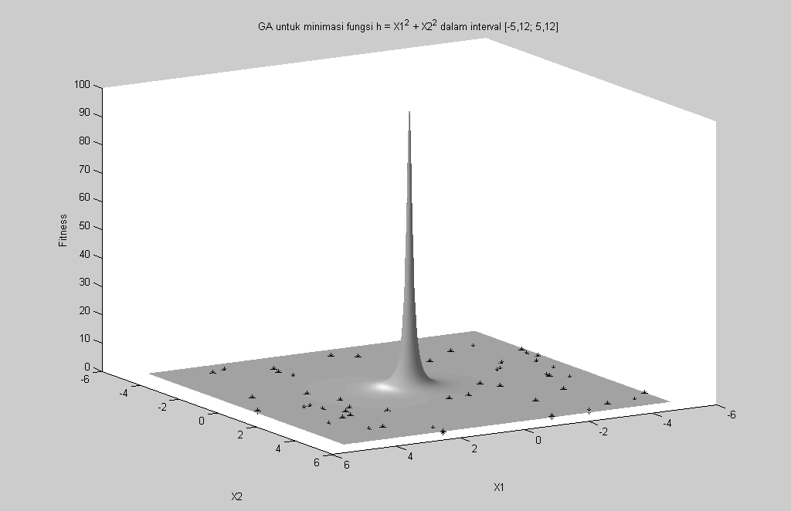
Generasi 1

Slide 23
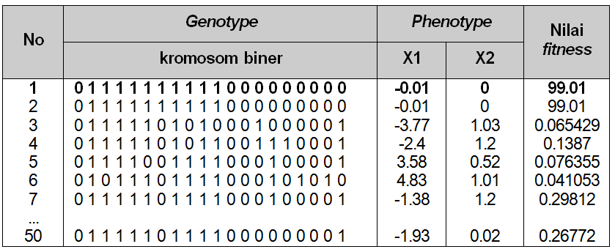
Generasi 10

Slide 24
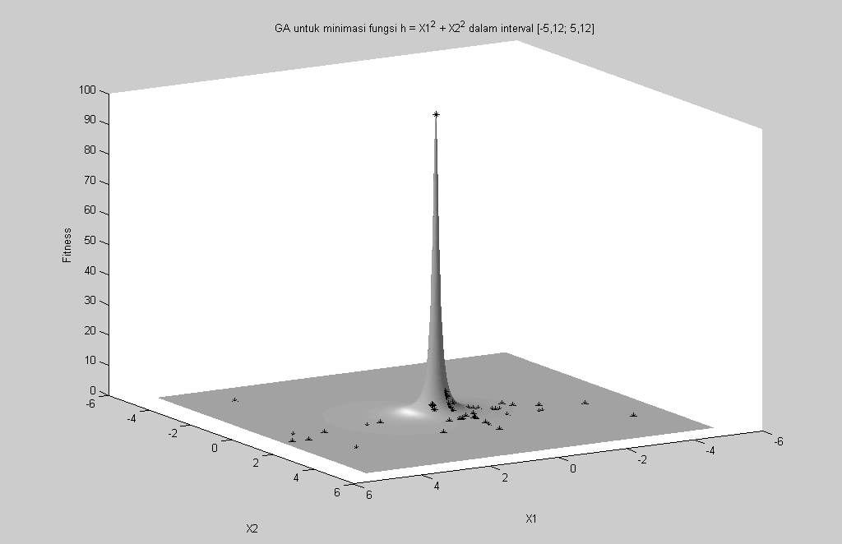
Generasi 10

Slide 25

Generasi 100

Slide 26
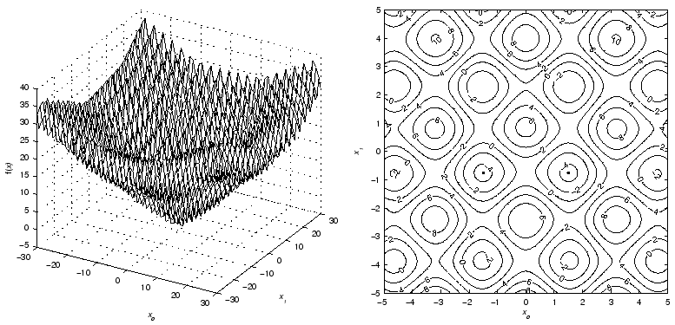
Untuk presisi 10⁻⁹ → Berapa bit?
Bisa menggunakan kromosom Real?

Slide 27
Representasi individu → kromosom
Representasi Biner
Representasi Integer
Representasi Real
Representasi Permutasi

Slide 28
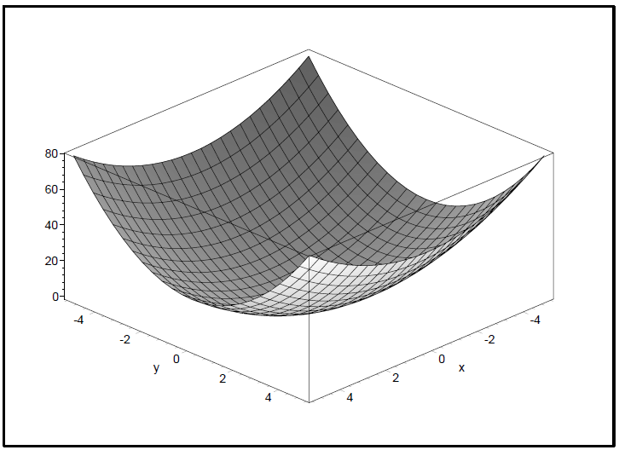

Slide 29
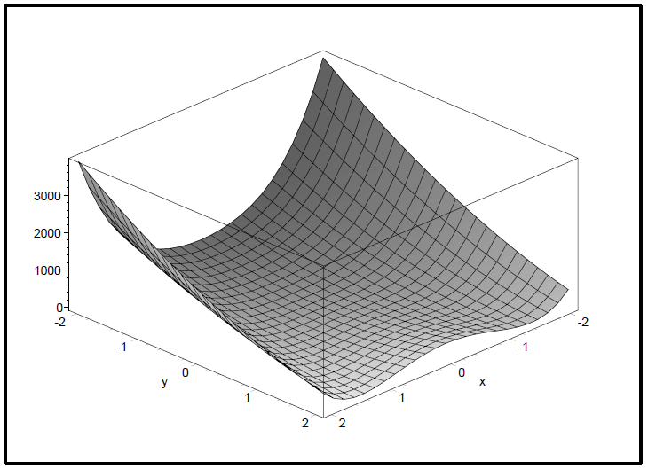

Slide 30
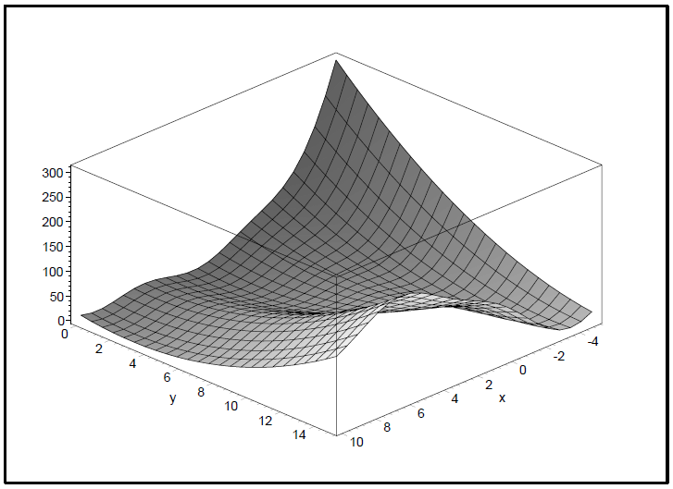

Slide 31
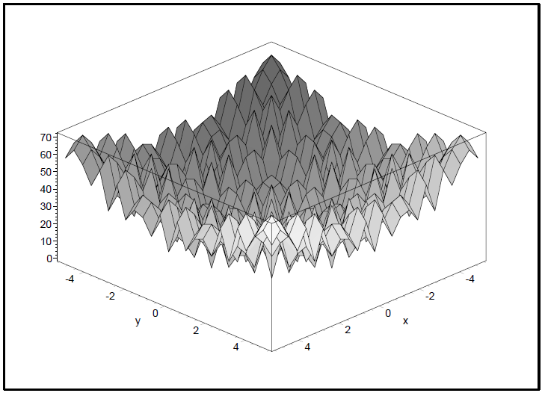

Slide 32
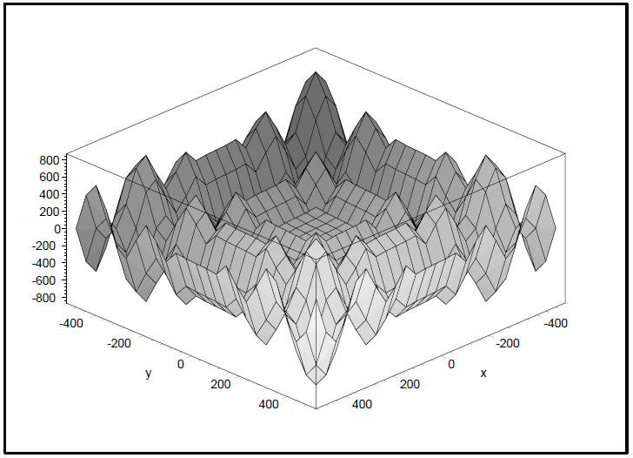

Slide 33
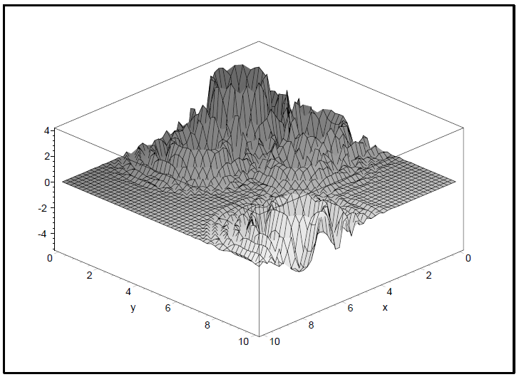

Slide 34
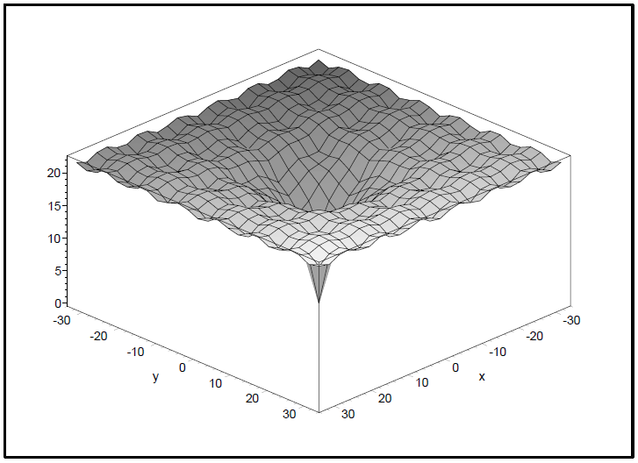

Slide 35
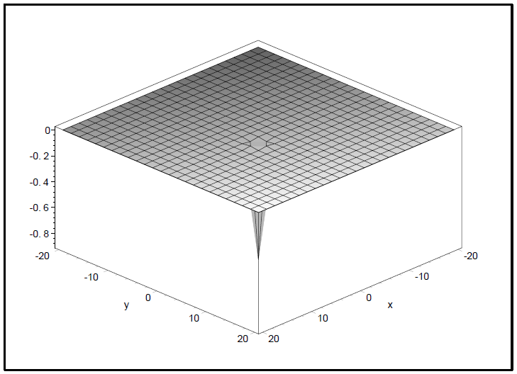

Slide 36
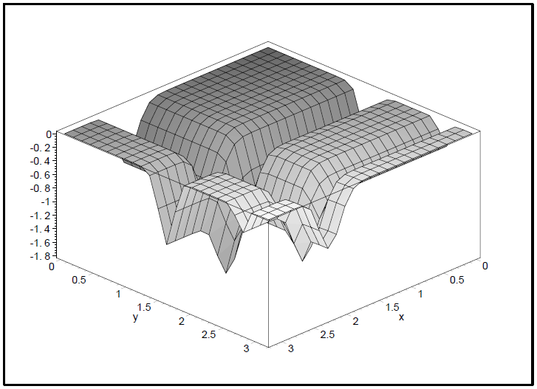

Slide 37
2
1
0
-1
-2
-3
-4
-5
-6
-7
-8
-8
-6
-4
-2
0
2

Slide 38
Setting parameter GA
Tidak ada panduan yang pasti
Umumnya:
  Representasi kromosom = biner/integer/real/permutasi
  Jumlah bit per variabel → presisi yang diinginkan
  Ukuran Populasi = 50 - 100
  Probabilitas Crossover (Pc) = 0,8
  Probabilitas Mutasi (Pm) = 1/NL sampai 1/L
    N = Ukuran Populasi
    L = Panjang Kromosom (Jumlah Gen)

Slide 39
Desain GA
Representasi kromosom yang sesuai masalah
Fungsi fitness yang efisien
Operator evolusi yang sesuai dengan kromosom & fungsi fitness
Advanced GA
Penambahan algoritma desterministik

Slide 40
Observasi parameter GA
Minimasi fungsi h = x₁² + x₂², x₁ dan x₂ elemen [-10, 10]
Fitness = 1/(x₁² + x₂² + 0.001)
Ukuran Populasi = [50 100 200]
Jumlah bit = [10 50 90]
Prob Rekombinasi = [0.5 0.7 0.9]
Prob Mutasi = [0.5/JumGen 1/JumGen 2/JumGen]
Jumlah Individu maksimum = 20000 (fairness)
Jumlah running/percobaan = 30 (valid)

Slide 41
No Observasi | Ukuran populasi | Jumlah bit | Probabilitas Pdh Silang | Probabilitas Mutasi | Rata-rata Fitness terbaik | Rata-rata Jml Individu yang dievaluasi
1 | 50 | 10 | 0,5 | 0,0250 | 839,5544749 | 20000,0000
2 | 50 | 10 | 0,5 | 0,0500 | 839,5544749 | 20000,0000
3 | 50 | 10 | 0,5 | 0,1000 | 611,0770624 | 20000,0000
4 | 50 | 10 | 0,7 | 0,0250 | 839,5544749 | 20000,0000
5 | 50 | 10 | 0,7 | 0,0500 | 839,5544749 | 20000,0000
6 | 50 | 10 | 0,7 | 0,1000 | 528,7161733 | 20000,0000
7 | 50 | 10 | 0,9 | 0,0250 | 839,5544749 | 20000,0000
8 | 50 | 10 | 0,9 | 0,0500 | 839,5544749 | 20000,0000
9 | 50 | 10 | 0,9 | 0,1000 | 622,2201392 | 20000,0000
10 | 50 | 50 | 0,5 | 0,0050 | 1000,0000000 | 8301,6667
11 | 50 | 50 | 0,5 | 0,0100 | 1000,0000000 | 20000,0000
12 | 50 | 50 | 0,5 | 0,0200 | 999,9987777 | 20000,0000
13 | 50 | 50 | 0,7 | 0,0050 | 1000,0000000 | 8013,3333
14 | 50 | 50 | 0,7 | 0,0100 | 1000,0000000 | 20000,0000
15 | 50 | 50 | 0,7 | 0,0200 | 999,9982015 | 20000,0000
16 | 50 | 50 | 0,9 | 0,0050 | 1000,0000000 | 8133,3333
17 | 50 | 50 | 0,9 | 0,0100 | 1000,0000000 | 20000,0000
18 | 50 | 50 | 0,9 | 0,0200 | 999,9988782 | 20000,0000
19 | 50 | 90 | 0,5 | 0,0028 | 1000,0000000 | 8361,6667
20 | 50 | 90 | 0,5 | 0,0056 | 1000,0000000 | 8796,6667
21 | 50 | 90 | 0,5 | 0,0111 | 1000,0000000 | 20000,0000
22 | 50 | 90 | 0,7 | 0,0028 | 1000,0000000 | 8151,6667
23 | 50 | 90 | 0,7 | 0,0056 | 1000,0000000 | 8780,0000
24 | 50 | 90 | 0,7 | 0,0111 | 1000,0000000 | 20000,0000
25 | 50 | 90 | 0,9 | 0,0028 | 1000,0000000 | 7538,3333
26 | 50 | 90 | 0,9 | 0,0056 | 1000,0000000 | 8995,0000
27 | 50 | 90 | 0,9 | 0,0111 | 1000,0000000 | 20000,0000
28 | 100 | 10 | 0,5 | 0,0250 | 839,5544749 | 20000,0000
29 | 100 | 10 | 0,5 | 0,0500 | 839,5544749 | 20000,0000
30 | 100 | 10 | 0,5 | 0,1000 | 599,4452769 | 20000,0000
Paket parameter terbaik untuk kasus di atas

Slide 42
No Observasi | Ukuran populasi | Jumlah bit | Probabilitas Pdh Silang | Probabilitas Mutasi | Rata-rata Fitness terbaik | Rata-rata Jml Individu yang dievaluasi
31 | 100 | 10 | 0,7 | 0,0250 | 839,5544749 | 20000,0000
32 | 100 | 10 | 0,7 | 0,0500 | 839,5544749 | 20000,0000
33 | 100 | 10 | 0,7 | 0,1000 | 575,8472869 | 20000,0000
34 | 100 | 10 | 0,9 | 0,0250 | 839,5544749 | 20000,0000
35 | 100 | 10 | 0,9 | 0,0500 | 839,5544749 | 20000,0000
36 | 100 | 10 | 0,9 | 0,1000 | 559,6804844 | 20000,0000
37 | 100 | 50 | 0,5 | 0,0050 | 1000,0000000 | 15246,6667
38 | 100 | 50 | 0,5 | 0,0100 | 1000,0000000 | 20000,0000
39 | 100 | 50 | 0,5 | 0,0200 | 999,9986429 | 20000,0000
40 | 100 | 50 | 0,7 | 0,0050 | 1000,0000000 | 14416,6667
41 | 100 | 50 | 0,7 | 0,0100 | 1000,0000000 | 20000,0000
42 | 100 | 50 | 0,7 | 0,0200 | 999,9988459 | 20000,0000
43 | 100 | 50 | 0,9 | 0,0050 | 1000,0000000 | 13390,0000
44 | 100 | 50 | 0,9 | 0,0100 | 1000,0000000 | 20000,0000
45 | 100 | 50 | 0,9 | 0,0200 | 999,9987118 | 20000,0000
46 | 100 | 90 | 0,5 | 0,0028 | 1000,0000000 | 15010,0000
47 | 100 | 90 | 0,5 | 0,0056 | 1000,0000000 | 16056,6667
48 | 100 | 90 | 0,5 | 0,0111 | 1000,0000000 | 20000,0000
49 | 100 | 90 | 0,7 | 0,0028 | 1000,0000000 | 14580,0000
50 | 100 | 90 | 0,7 | 0,0056 | 1000,0000000 | 15430,0000
51 | 100 | 90 | 0,7 | 0,0111 | 1000,0000000 | 19860,0000
52 | 100 | 90 | 0,9 | 0,0028 | 1000,0000000 | 13346,6667
53 | 100 | 90 | 0,9 | 0,0056 | 1000,0000000 | 15390,0000
54 | 100 | 90 | 0,9 | 0,0111 | 1000,0000000 | 20000,0000
55 | 200 | 10 | 0,5 | 0,0250 | 839,5544749 | 20000,0000
56 | 200 | 10 | 0,5 | 0,0500 | 839,5544749 | 20000,0000
57 | 200 | 10 | 0,5 | 0,1000 | 599,0108676 | 20000,0000
58 | 200 | 10 | 0,7 | 0,0250 | 839,5544749 | 20000,0000
59 | 200 | 10 | 0,7 | 0,0500 | 828,6149185 | 20000,0000
60 | 200 | 10 | 0,7 | 0,1000 | 557,3828866 | 20000,0000

Slide 43
No Observasi | Ukuran populasi | Jumlah bit | Probabilitas Pdh Silang | Probabilitas Mutasi | Rata-rata Fitness terbaik | Rata-rata Jml Individu yang dievaluasi
61 | 200 | 10 | 0,9 | 0,0250 | 839,5544749 | 20000,0000
62 | 200 | 10 | 0,9 | 0,0500 | 839,5544749 | 20000,0000
63 | 200 | 10 | 0,9 | 0,1000 | 539,1055371 | 20000,0000
64 | 200 | 50 | 0,5 | 0,0050 | 1000,0000000 | 20000,0000
65 | 200 | 50 | 0,5 | 0,0100 | 999,9999995 | 20000,0000
66 | 200 | 50 | 0,5 | 0,0200 | 999,9986789 | 20000,0000
67 | 200 | 50 | 0,7 | 0,0050 | 1000,0000000 | 19966,6667
68 | 200 | 50 | 0,7 | 0,0100 | 999,9999997 | 20000,0000
69 | 200 | 50 | 0,7 | 0,0200 | 999,9947933 | 20000,0000
70 | 200 | 50 | 0,9 | 0,0050 | 1000,0000000 | 19986,6667
71 | 200 | 50 | 0,9 | 0,0100 | 999,9999996 | 20000,0000
72 | 200 | 50 | 0,9 | 0,0200 | 999,9939550 | 20000,0000
73 | 200 | 90 | 0,5 | 0,0028 | 999,9999988 | 19966,6667
74 | 200 | 90 | 0,5 | 0,0056 | 999,9999999 | 20000,0000
75 | 200 | 90 | 0,5 | 0,0111 | 999,9999976 | 20000,0000
76 | 200 | 90 | 0,7 | 0,0028 | 999,9999995 | 20000,0000
77 | 200 | 90 | 0,7 | 0,0056 | 1000,0000000 | 20000,0000
78 | 200 | 90 | 0,7 | 0,0111 | 999,9999979 | 20000,0000
79 | 200 | 90 | 0,9 | 0,0028 | 1000,0000000 | 19866,6667
80 | 200 | 90 | 0,9 | 0,0056 | 1000,0000000 | 19993,3333
81 | 200 | 90 | 0,9 | 0,0111 | 999,9999988 | 20000,0000

Slide 46
Advanced GA
Konvergensi Prematur (KP)
Gray Coding
Messy Encoding
Fitness Ranking
Island Model
Adaptive GA
Grid-Based Crossover
Grammatical Encoding

Slide 47
Konvergensi Prematur (KP)

Slide 48
Pencegahan KP
Gray Coding
Messy Encoding
Fitness Ranking
Island Model
Adaptive GA

Slide 49
Hamming Distance

Slide 50
Binary Coding
Jika solusi maksimum yang dicari adalah 10000 (16)
Individu terbaik saat ini 01111 (15)
Sampai beberapa generasi berikutnya ternyata individu terbaik tetap 01111 (15).
Mengapa?
01111 → 10000 memerlukan mutasi 5 gen.
Padahal probabilitas mutasi biasanya dibuat sangat kecil, biasanya 1/NL sampai 1/L, dimana N adalah ukuran populasi, L panjang kromosom.
SOLUSINYA?

Slide 51
Gray Coding

Slide 52
Gray Coding

Slide 53
Messy Encoding
1 2 3 4 5 6 7 8

Slide 54
Crossover
Posisi 7 = ?

Slide 55
dipanjangkan
n kali semula

Slide 56
Mutasi

Slide 57
Linear Fitness Ranking
Maksimasi h dimana x₁ dan x₂ adalah real [-2, 2])?

Slide 58
Linear Fitness Ranking
Pada fungsi di atas, nilai-nilai h berada dalam interval 99994 sampai 100006.
Dengan demikian, semua individu memiliki nilai fitness yang hampir sama dalam kisaran 100000.
Hal ini akan berakibat buruk pada proses seleksi orangtua secara proporsional terhadap fitness-nya.
Bagaimana Solusinya?

Slide 59
Linear Fitness Ranking
f_{LR}(i) → nilai fitness individu ke-i yang sudah diskalakan
N → jumlah individu dalam populasi.
R(i) → ranking individu ke i.
f_{min} → nilai fitness terkecil
f_{max} → nilai fitness terbesar

Slide 60
Individu ke | fitness | Ranking R(i) | f_{LR}
1 | 100004,00 | 1 | 100004,00
2 | 100003,99 | 2 | 100003,56
3 | 100003,98 | 3 | 100003,12
4 | 100003,97 | 4 | 100002,68
5 | 100003,96 | 5 | 100002,26
6 | 100003,95 | 6 | 100001,82
7 | 100003,94 | 7 | 100001,38
8 | 100003,93 | 8 | 100000,84
9 | 100003,92 | 9 | 100000,44
10 | 100000,00 | 10 | 100000,00

Slide 62
Fitness | Posisi | Fitness Perangkingan
 |  | LR, S = 2 | LR, S = 1,2 | NLR, S = 3 | NLR, S = 2
90,11 | 11 | 2 | 1,1 | 3 | 2
90,09 | 10 | 1,8 | 1,08 | 2,21 | 1,69
90,08 | 9 | 1,6 | 1,06 | 1,62 | 1,43
90,06 | 8 | 1,4 | 1,04 | 1,19 | 1,21
90,05 | 7 | 1,2 | 1,02 | 0,88 | 1,03
89,97 | 6 | 1 | 1 | 0,65 | 0,87
89,96 | 5 | 0,8 | 0,98 | 0,48 | 0,74
89,95 | 4 | 0,6 | 0,96 | 0,35 | 0,62
79,94 | 3 | 0,4 | 0,94 | 0,26 | 0,53
79,93 | 2 | 0,2 | 0,92 | 0,19 | 0,45
79,91 | 1 | 0 | 0,9 | 0,14 | 0,38

Slide 63
Island Models (Sub Population)
N kromosom dalam satu populasi dibagi menjadi N_{k} kelompok. Masing-masing kelompok berisi:
Suatu individu bisa dipindah ke sub populasi
lain berdasarkan tunneling probability p_{t}

Slide 64
Island model EAs

Slide 65
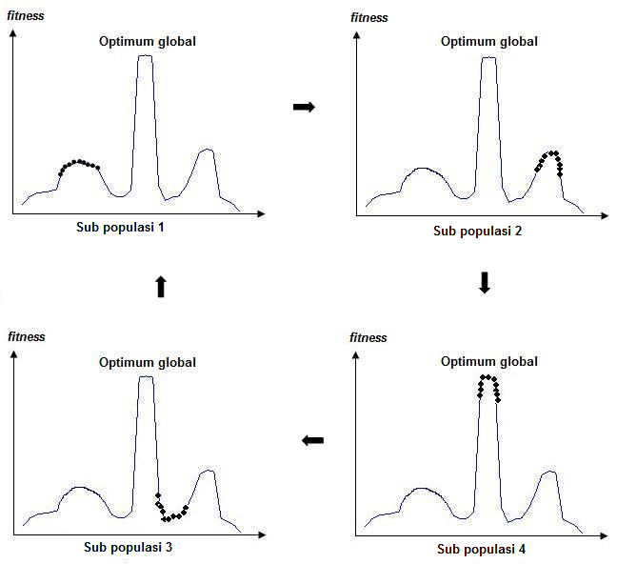
Island model EAs

Slide 66
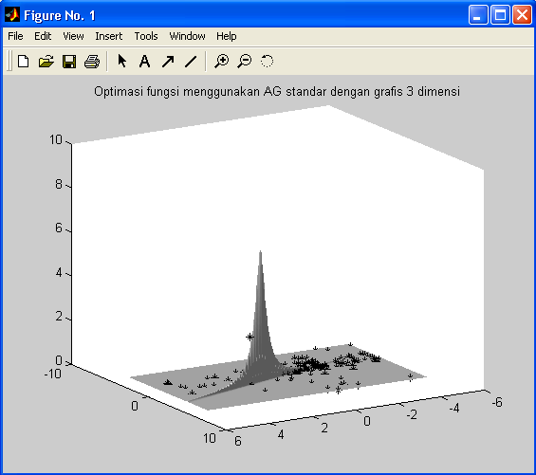
The best individual

Slide 67
Adaptive EAs

Slide 68
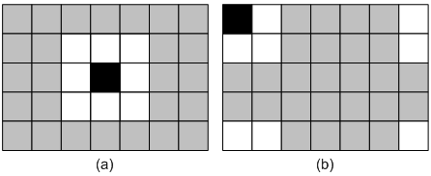
Grid-based Crossover
Individu-individu diletakkan dalam suatu toroidal space, dimana ujung-ujung kotak tersebut disatukan dan membentuk ruang tiga dimensi seperti bola.
Individu hanya bisa di-crossover dengan indivdu2 tetangganya.
Individu hitam hanya boleh crossover dengan 1 dari 8 individu tetangga.

Slide 69
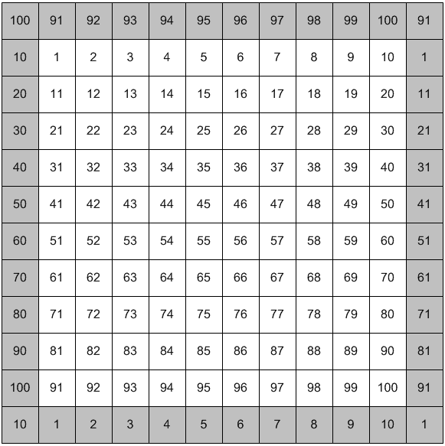

Slide 70
GA untuk melatih FFNN (MLP)
Menemukan weights secara otomatis
Menggunakan representasi biner
Bagaimana performansi Advanced GA?

Slide 71
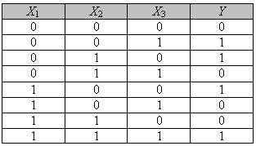
Masalah 3-Parity
Tabel Kebenaran XOR untuk tiga masukan X₁, X₂, dan X₃.

Slide 72
Fungsi Fitness
f = 1/delta
m = 2^{n} = 2³ = 8
d(i) adalah output yang diharapkan.
Pola masukan pertama, X₁ = 0, X₂ = 0, dan X₃ = 0, maka d(1) = 0.
Pola masukan ke dua, X₁ = 0, X₂ = 0, dan X₃ = 1, maka d(2) = 1, dst.
y(i) adalah output aktual yang dihasilkan.

Slide 73
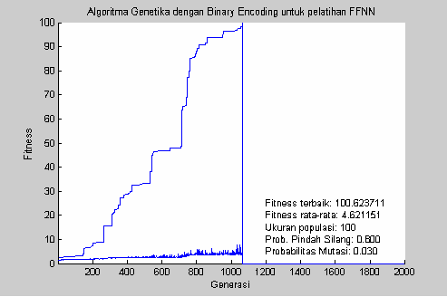
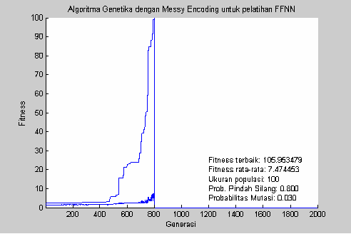
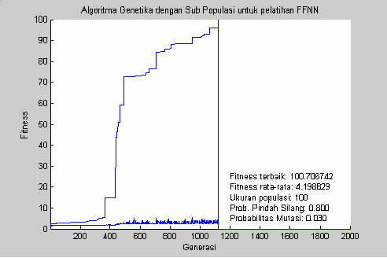
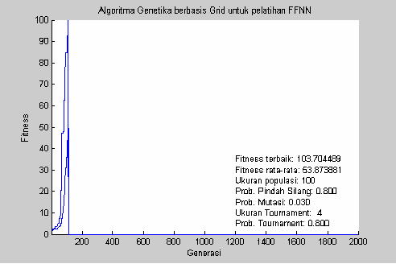

Slide 74
Grammatical Encoding
Otak manusia merupakan suatu komputer sangat kompleks yang terdiri dari sekitar 10¹¹ elemen komputasi (neurons).
Terdapat sekitar 10¹⁴ sampai 10¹⁵ koneksi antar neurons, atau sekitar 1000 sampai 10000 koneksi per neuron.
Jika setiap koneksi dikodekan ke dalam kromosom, maka informasi yang mengisi kromosom akan sekitar 10⁵ GB, dimana bobot-bobot sinaptik dikodekan menggunakan hanya 1 byte.
Tetapi, pada kenyataanya ukuran genome manusia hanya sekitar 3 GB.
Oleh karena itu para peneliti percaya bahwa pengkodean otak manusia bukanlah menggunakan pengkodean langsung, melainkan pengkodean prosedur dimana otak dibentuk.

Slide 75
Grammatical Encoding
Pada skema ini, kromosom dipandang sebagai kalimat yang diekspresikan menggunakan grammar (tata bahasa).
Ketika sebuah kalimat dibaca (kromosom didekodekan), maka individu dibangkitkan menggunakan grammar tsb.
Contoh: skema Kitano yang digunakan untuk mengkodekan ANN yang berisi maksimum 8 neurons

Slide 76
Skema Kitano

Slide 77
Skema Kitano

Slide 78
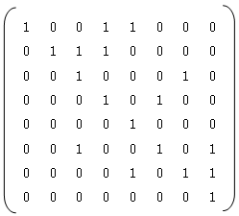
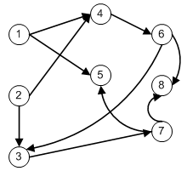
Skema Kitano
Demo Program

Slide 79
Referensi
[SUY08] Suyanto, 2008, “Soft Computing: Membangun Mesin Ber-IQ Tinggi”, Informatika, Bandung Indonesia. ISBN: 978-979-1153-49-2.
[TET01] Tettamanzi A., Tomassini M., ”Soft Computing”. Springer-Verlag Berlin Heidelberg, 2001. Printed in Germany.
[MIT97] Mitchell M. Tom. 1997. ”Machine Learning”. McGraw-Hill International Editions. Printed in Singapore.

